Slide 1
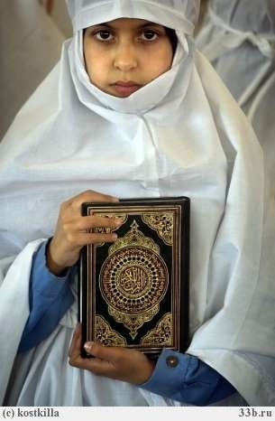
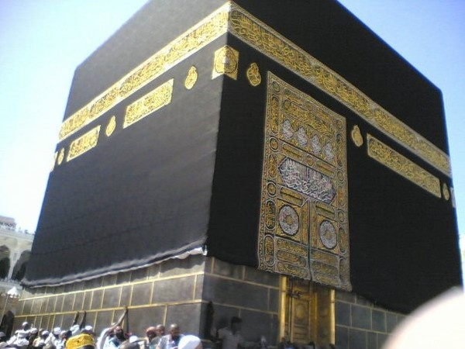
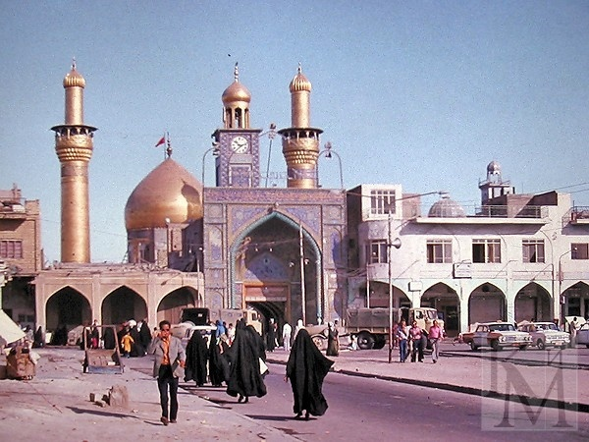
Ислам
Тест

Slide 2
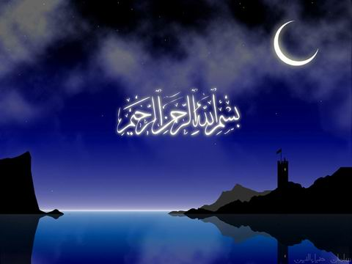
Вопрос 1
Как называлась новая религия, объединившая арабские племена?
а) ислам
б) христианство
в) буддизм

Slide 3
Вопрос 2
Кого мусульмане почитают как пророка?
а) Мухаммеда
б) Авицену
в) Харун ар-Рашида

Slide 4
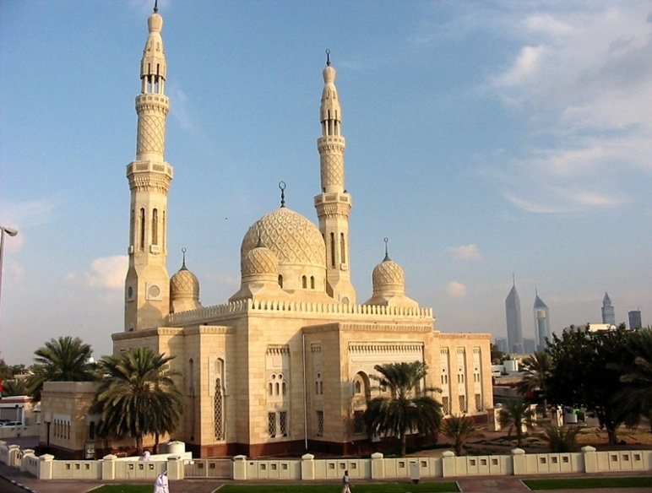
Вопрос 3
Мухаммед, основатель ислама был:
а) арабским ученым-математиком.
б) арабским купцом.
в) христианским еретиком.

Slide 5
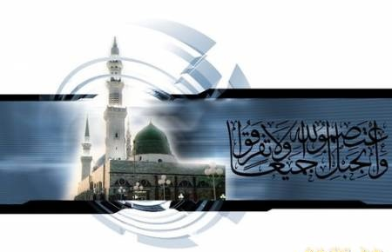
Вопрос 4
Ислам в переводе с арабского значит -
а) подчинение.
б) истина.
в) мир.

Slide 6
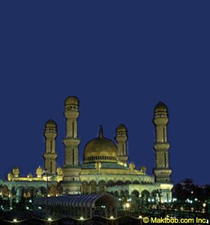
Вопрос 5
Началом мусульманской эры считает год переселения Мухаммеда в Медину. Это событие называется хиджра и произошло оно в:
а) 570 году.
б) 595 году.
в) 622 году.

Slide 7
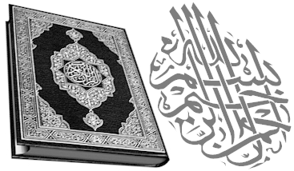
Вопрос 6
Коран делится на:
а) суры и аяты.
б) тома и статьи.
в) книги и послания.

Slide 8
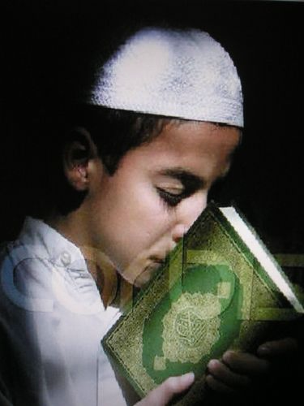
Вопрос 7
В переводе с арабского, Коран значит -
а) книга ангелов.
б) чтение вслух.
в) священная книга.

Slide 9
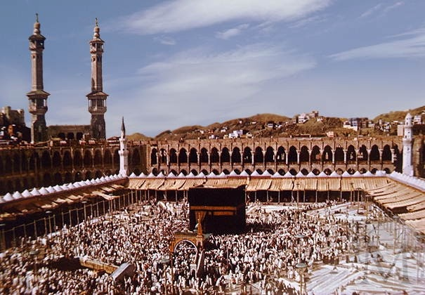
Вопрос 8
Что входит в пять так называемых "столпов ислама"?
а) Ежедневное чтение Корана.
б) Паломничество в Мекку.
в) Молитва пять раз в день.

Slide 10
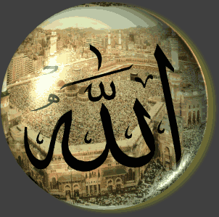
Вопрос 9
Переселение Мухаммеда и его последователей из Мекки в Медину
а) хиджра
б) хадж
в) исход

Slide 11
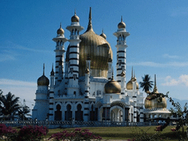
Вопрос 10
Как называется храм мусульман?
а) мечеть
б) церковь
в) медресе

Slide 12
Вопрос 11
Как называется у мусульман путешествие с целью посещения святых мест
а) экскурсия
б) паломничество
в) разведка

